Slide 1
NUEVO PROCESO DE AUTORIZACIONES, LABORATORIO, RADIOLOGIA, TERAPIAS.

Slide 2
A partir de la fecha se deben autorizar todos los laboratorios, sean simples o especializados, radiología y terapias.
La vigencia de las ordenes seguirá siendo de 60 días.
Algunos prestadores continuaran con el uso del gestor de autorizaciones, pero cuan do se exceda la vigencia y este dentro de los 15 días calendario adicionales se comunicaran al contact center para generar la autorización

Slide 3
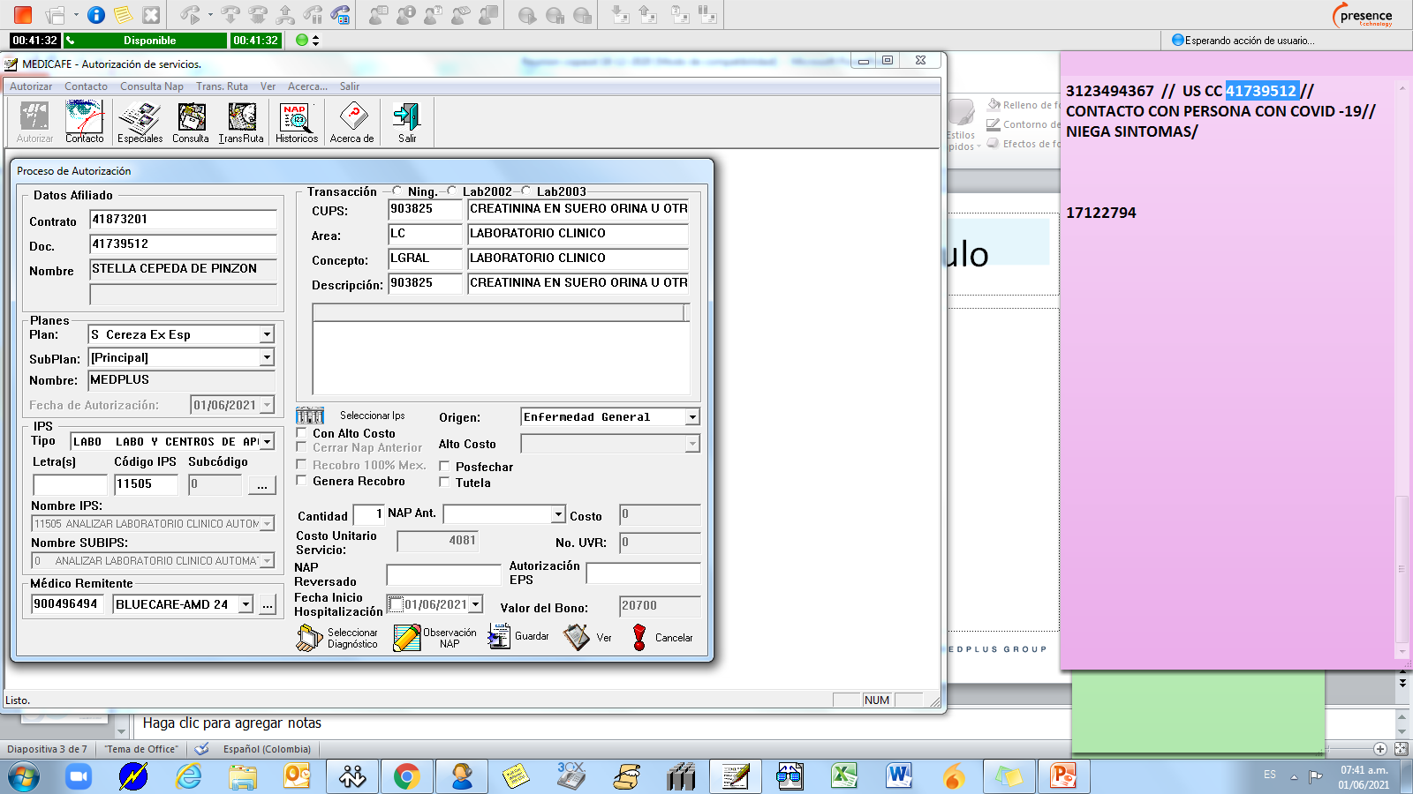
-Ingresar código de prestador.
-Seleccionar diagnostico
-Dejar en observaciones nap dx, tiempo de evolución, medico tratante, valor del bono a cancelar.
-Ingresar código cups, origen: enfermedad general.
-click en seleccionar y guardar.

Slide 4
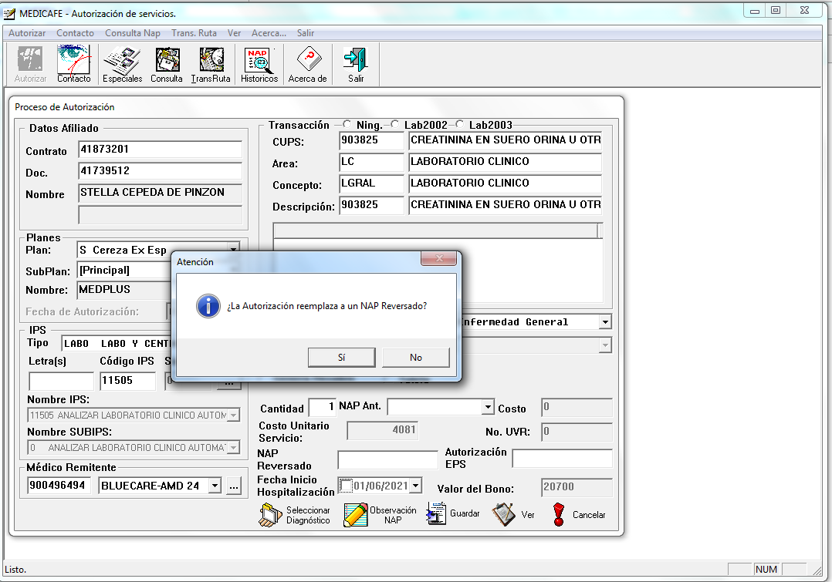

Slide 5
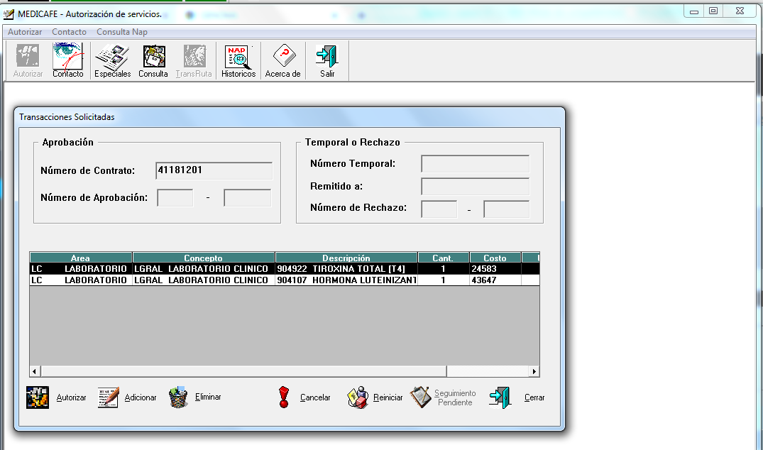

Slide 6
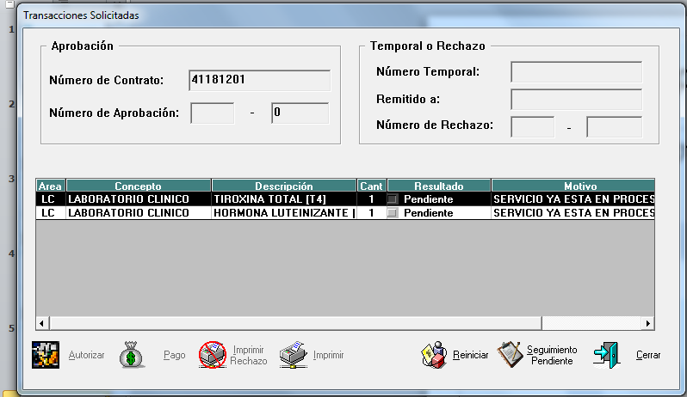

Slide 7
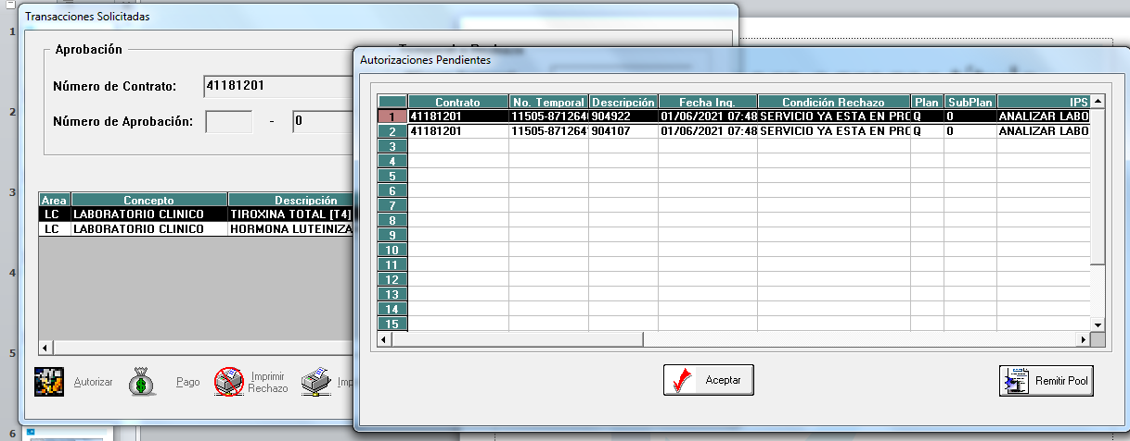
Doble click encima del examen

Slide 8
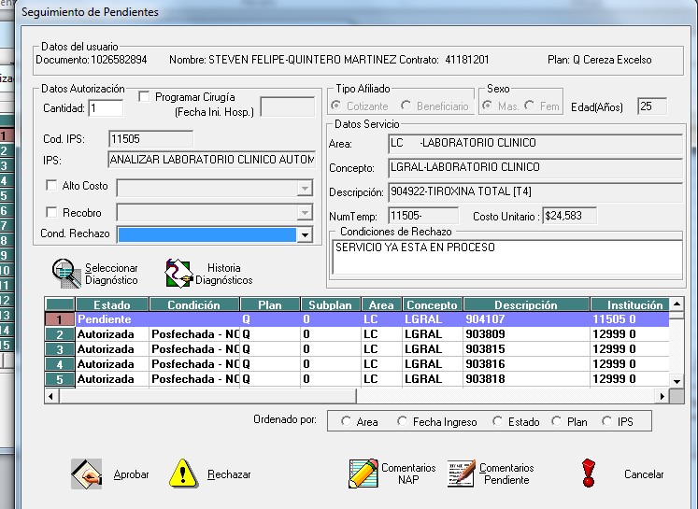

Slide 9
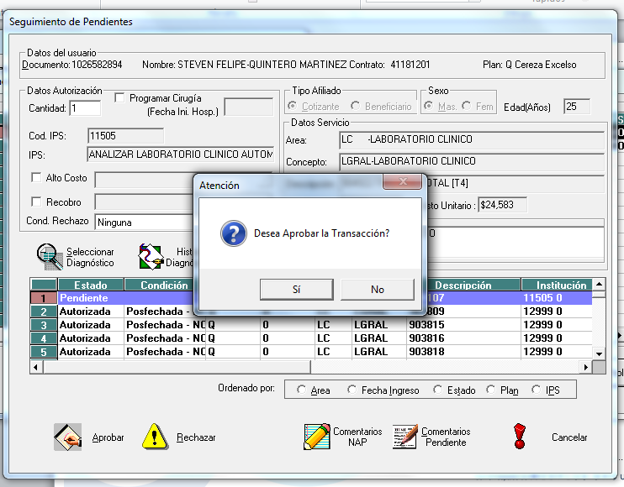

Slide 10
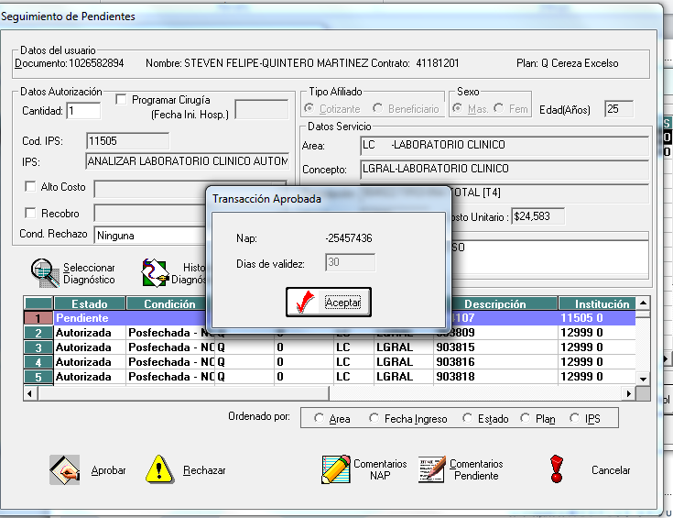

Slide 11
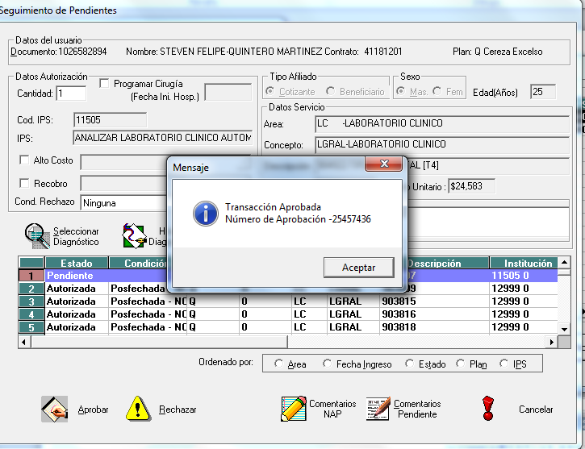

Slide 12

Doble click encima del examen

Slide 13
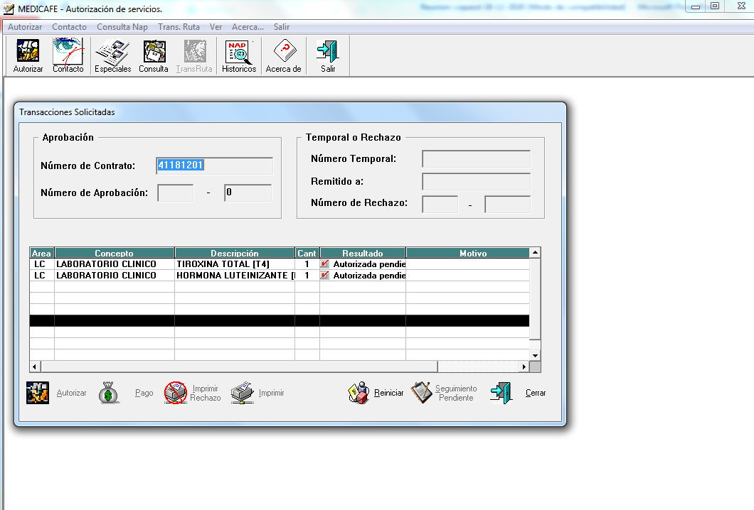

Slide 14
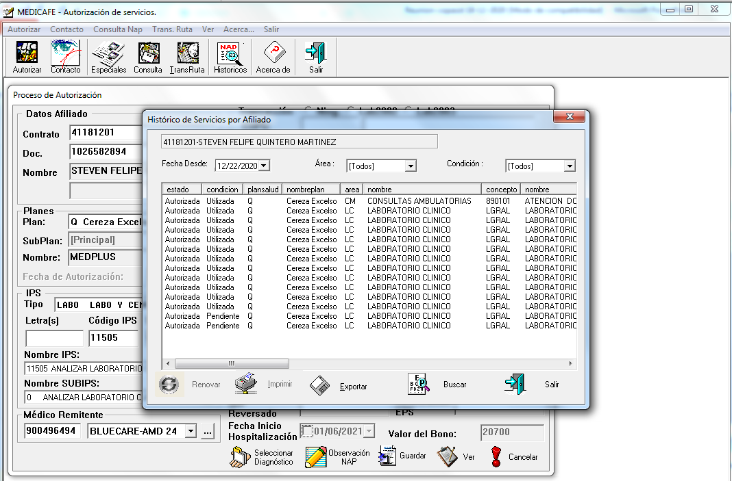

Slide 15
Se creara servicio llamado back exámenes dx en presence con el fin de que se envié de una vez pdf en la llamada al prestador.
SI alguno de los exámenes se va a cargue hay que realizar proceso anterior, registro en gestión contact, para que el BackOffice genere la autorización.

